Slide 1
Thứ Ba, ngày 16 tháng 4 năm 2024
Toán

Slide 2
KHỞI ĐỘNG

Slide 3
LUYỆN TẬP ( Tr.160)
Bài 1 : Tính:
a)
b)
578,69 + 281,78;
594,72 + 406,38 – 329,47.

Slide 4
Bài 1. a)

Slide 5
Bài 1 .b
578,69 + 281,78 =
860,47
– 329,47
=
1001,1
=
671,63

Slide 6
Bài 2: Tính bằng cách thuận tiện nhất:
a)
c)
69,78 + 35,97 + 30,22
b)
d)
83,45 – 30,98 – 42,47

Slide 7
Bài 2: Tính bằng cách thuận tiện nhất:
a)
b)
c)
69,78 + 35,97 + 30,22 = (69,78 + 30,22) + 35,97
= 100 + 35,97
= 135,97
d)
83,45 – 30,98 – 42,47 = 83,45 – (30,98 + 42,47)
= 83,45 – 73,45
= 10

Slide 8
Bài 3:
TÓM TẮT
Chi tiền ăn và học :
số tiền lương.
Chi tiền thuê nhà và việc khác:
số tiền lương
Mỗi tháng để dành :.....% tiền lương?
Nếu tiền lương 4 000 000 đồng để dành: ..... tiền?

Slide 9
Bài 3:
Bài giải
Phân số chỉ phần tiền lương gia đình đó chi tiêu hàng tháng là:
$\frac{3}{5}$ +$\frac{1}{4}$ = $\frac{17}{20}$
( số tiền lương)
a/ Tỉ số phần trăm số tiền lương gia đình đó để dành được là:
$\frac{20}{20}$ - $\frac{17}{20}$ = $\frac{3}{20}$
( số tiền lương)
$\frac{3}{20}$ = $\frac{15}{100}$ = 15%
b/ Số tiền mỗi tháng gia đình đó để dành được là:
4 000 000 : 100 x 15 = 600 000 (đồng)
Đáp số: a) 15%
b) 600 000 đồng.

Slide 10
Hãy chọn đáp án đúng trong các câu sau:
Câu 1. Tính:
A)
SUY NGHĨ NHANH LÊN BẠN ƠI !
B)
Đ
C)

Slide 11
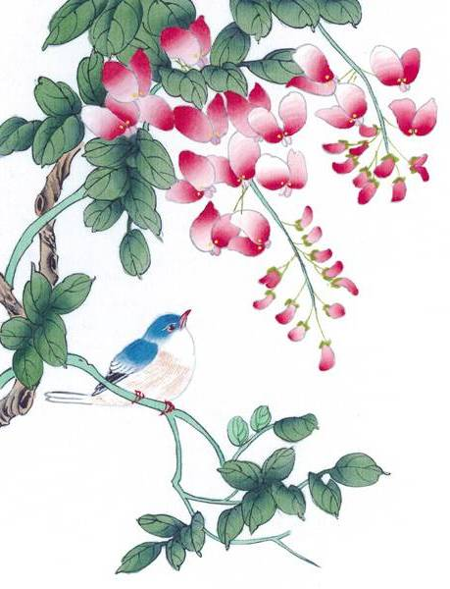

Slide 12
Hãy chọn đáp án đúng trong các câu sau:
Câu 2. Tính:
192,72 + 307,28 =
A) 409,10
SUY NGHĨ NHANH LÊN BẠN ƠI
Đ
B) 500
C) 409

Slide 14
VẬN DUNG, TRẢI NGHIỆM
Nêu cảm nhận sau tiết học.

Slide 15
Tiết học đến đây kết thúc
Chúc các em chăm ngoan, học giỏi.

Slide 16
